Slide 1
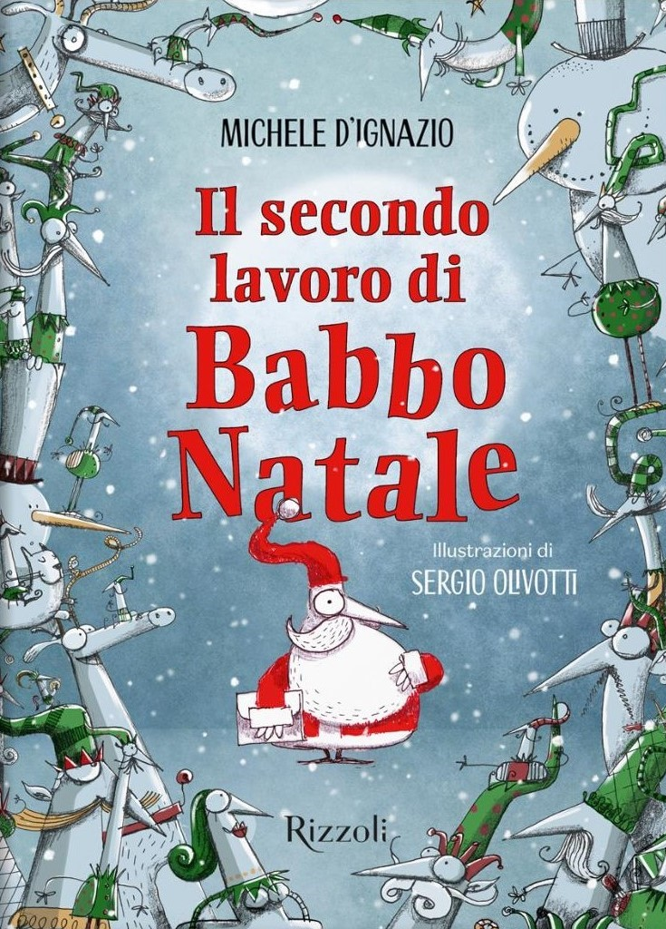
Scheda didattica sui desideri
Approfondimento successivo alla lettura del libro
Il secondo lavoro di Babbo Natale
(Rizzoli)
scritto da Michele D’Ignazio e illustrato da Sergio Olivotti
www.micheledignazio.org
www.olivotti.net

Slide 2
PER IL PIACERE DI COMPRENDERE
1) Perché Babbo Natale perde il lavoro?
2) Perché a Babbo Natale piace così tanto ricevere le lettere dei bambini?
3) Quali sono i tre requisiti per diventare Babbo Natale ed essere assunti dalla Poste internazionali?
4) Cosa sono i droni?
5) Descrivi il super direttore delle Poste internazionali.
6) Quanti colloqui di lavoro fa Babbo Natale? Qual è quello che ti ha incuriosito di più?
7) Descrivi il personaggio di Bice. Ti aspettavi di ritrovarla in questa storia?
8) Cosa ne pensi del nuovo lavoro di Babbo Natale?
9) Come potrebbe continuare la storia?

Slide 3
Forse… potrebbe continuare così!
Gli straordinari
di Babbo Natale

Slide 4
I desideri dei bambini cambiavano di anno in anno, con grande velocità.
Alcuni erano davvero complicati. Ad esempio:
- La compagnia dei genitori (che a volte lavorano troppo)
- Avere più tempo libero e giocare all’aria aperta.
- Fermare gli incendi nei boschi.
«Beh, potrei fare il vigile del fuoco come terzo lavoro…» borbottava Babbo Natale, «sono esperto di vigilia e la divisa già ce l’ho!»
«Ma come faccio a fabbricare aria aperta e tempo libero?»

Slide 5
Il tepore del vento e le lettere dei bambini arrivavano sempre con più anticipo.
A marzo, Babbo Natale era già pieno di lavoro.
Al lato della casetta e del garage con le renne, aveva costruito un capanno di legno, che aveva chiamato l’ufficio spremi-idee.
Era il posto dove cercava la giusta concentrazione: c’erano tutti i premi che aveva ricevuto nella sua lunga e onorata carriera, uno spremi-arance per fare il pieno di vitamina c, e dei remi di barca, per ricordargli che la vacanza al mare se la doveva meritare.
Ma Bice iniziava a preoccuparsi, perché Babbo Natale si dimenticava persino di pettinarsi la barba.

Slide 6
La saggezza, tipica del suo carattere, rischiava di non bastare più.
«Ascolta, Bice: in questa lettera un bambino di otto anni mi chiede un tramonto. Hanno costruito un palazzone davanti alla sua finestra e i suoi genitori non lo portano mai in campagna. Troverò un modo per impacchettare i tramonti?»
Tra le ultime lettere ricevute, c’era una richiesta ancor più complicata, che mai gli era stata fatta: una bambina di cinque anni gli chiedeva di cancellare un brutto ricordo.
Bice gli era sempre accanto e gli regalava consigli preziosi.
Ma in uno strano giorno di scirocco arrivò la letterina di Neve.

Slide 7
E ora…
Quali sono i vostri desideri?

Slide 8
Babbo Natale sarà felice di fare degli straordinari, ma riuscirà ad esaudire i desideri di tutti?

